Slide 1
Python & AI

Slide 2
Python 環境準備
1.確認 Python 是否已安裝(如已安裝則跳3)
Python --version
2.安裝Python(3.12.9版本) 目前穩定版 3.13.2太新了 !
https://www.python.org/downloads/windows/
3.安裝必要套件
pip install openai streamlit python-dotenv
OpenAI API 處理技術問題，Streamlit 做一個簡單的 Web 介面，Python-dotenv 讀取.env文件，這三個套件組合起來讓使用者透過網頁與 AI 互動！

Slide 3
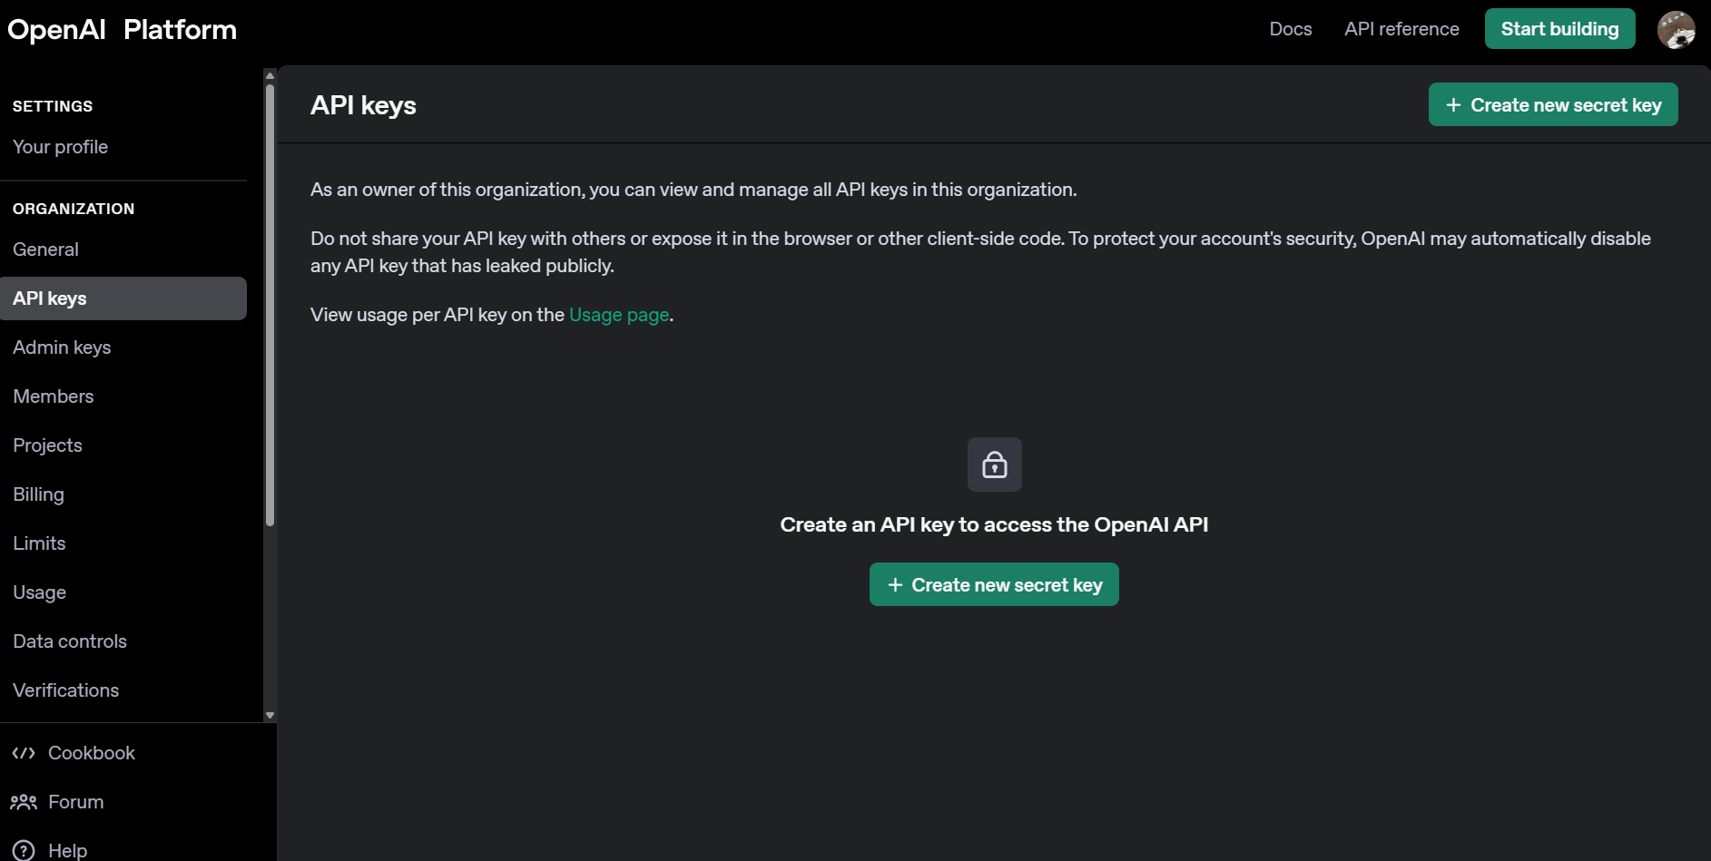
註冊OpenAI API keys
網址 : https://platform.openai.com/settings/organization/api-keys

Slide 4
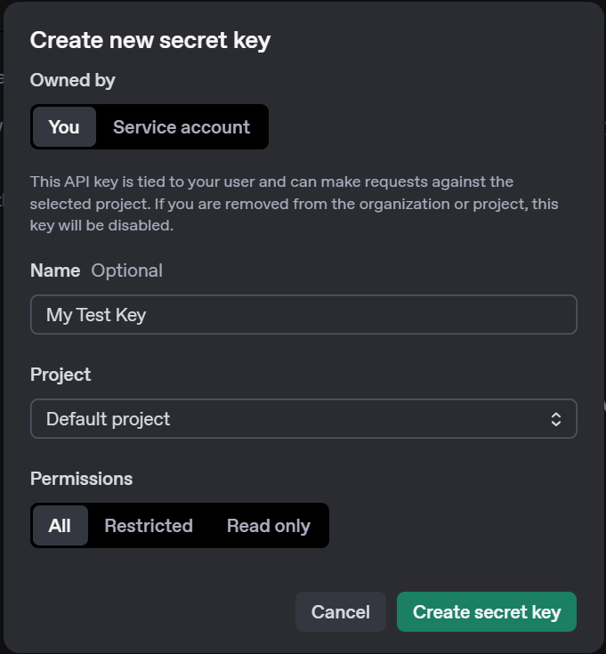
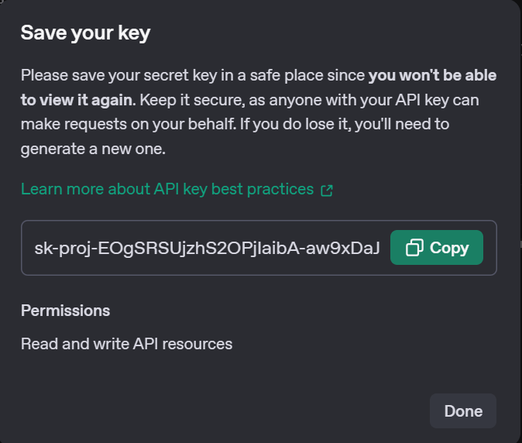

Slide 5
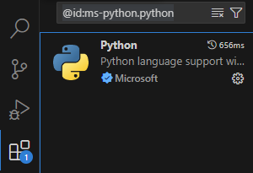
設定環境變數
1. 創一個python 資料夾
2. 創一個.env檔案
OPENAI_API_KEY=your_api_key_here
3. 延伸模組下載: @id:ms-python.python

Slide 6
實作

